Slide 1
indatastod@trafikverket.se

Slide 2
Webbinarie mars 2025
Agenda – Gång och Cykel
Bakgrund och nuläge
Cykelnät
Cykelföreteelser
GCM-vägtyp på cykelnät
Cykelvägskategorier
Gångnät
Leverera gångnät
Gångföreteelser
GCM-vägtyp på gångnät
Frågor
indatastod@trafikverket.se

Slide 3
Webbinarie mars 2025
Bakgrund och nuläge
Cykelnät obligatoriskt sedan december 2014, beslut i NVDB-rådet
Gångnät frivilligt sedan samma tidpunkt
280 kommuner har cykelnät
10 kommuner har inte cykelnät (kommunalt nät finns inte – 4 st)
2 kommuner har cykelnät men ingen dataleveransbilaga 1B
35 kommuner har avtal om att ajourhålla gångnät
24 kommuner har ett registrerat gångnät
indatastod@trafikverket.se

Slide 4
Webbinarie mars 2025
Vägnät - Cykel
Vägar för cykeltrafik som skall ingå
Cykelbanor och cykelfält
Gatupassage, cykelöverfart/cykelpassage och övergångsställe
Cykelstråk över öppna ytor
Färjeleder där färjan tar ombord cyklar
Förbindelser mellan cykelbanor som inte utgörs av cykelbana (t.ex. en kortare passage där cykeln bör ledas)
Grundregel - vägnät
De vägar som skall ingå i NVDB är ”Sådana vägar, gator, torg och andra leder eller platser som allmänt används för trafik med motorfordon eller cykeltrafik”.
indatastod@trafikverket.se

Slide 5
Webbinarie mars 2025
Cykelföreteelser
Företeelsetyp | Utbredningstyp | Förekomst av utbredning
GCM-vägtyp | Linje | Heltäckande
Cykelvägskategorier | Linje | Heltäckande
GCM-separation | Linje | Vid verklig förekomst
GCM-belyst | Linje | Vid verklig förekomst
Turismcykelled | Linje | Vid verklig förekomst
GCM-passage | Punkt på bilväg | Vid verklig förekomst
Heltäckande:
Ska alltid finnas!
Företeelsetyp | Utbredningstyp | Förekomst av utbredning
Väghållare | Linje | Heltäckande
Slitlager | Linje | Heltäckande
indatastod@trafikverket.se

Slide 6
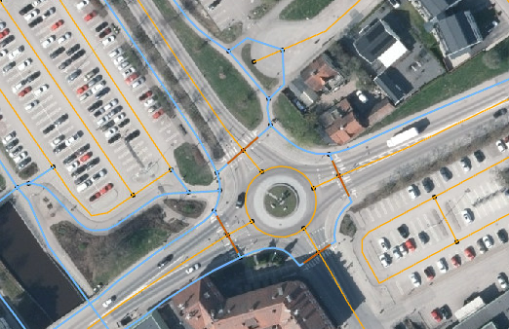
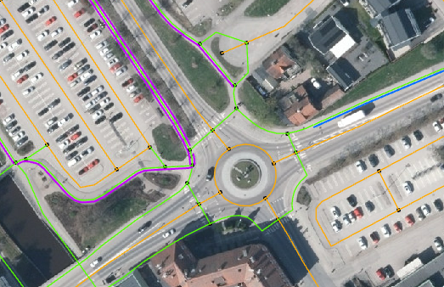
Webbinarie mars 2025
Heltäckande företeelser eller vid förekomst
GCM-vägtyp
GCM-separation
indatastod@trafikverket.se

Slide 7
Webbinarie mars 2025
GCM-vägtyp
Gång- och cykelnätets funktion och reglering
 | Cykelnät
Gång- och cykelbana | Cykelöverfart och övergångsställe | Torg / Öppen yta
Gång- och cykelbana, uppdelad | Cykelpassage | Trappa
Cykelbana, påbjuden | Cykelöverfart | Annan cykelbar förbindelse
Cykelfält | Gatupassage utan utmärkning | Annan ej cykelbar förbindelse
Cykelpassage och övergångsställe | Övergångsställe
Gångnät
Gångbana | Hiss
Övergångsställe | Trappa
Torg/Öppen yta
Gatupassage utan utmärkning
Annan ej cykelbar förbindelse
GCM-vägtyp
GCM-separation
NVDB-skolan
https://www.nvdb.se/sv/utbildning/
Vägledning vid ajourhållning och leverans NVDB
https://www.nvdb.se/globalassets/upload/dokumentation/specifikationer-och-stodjande-dokument/vagledning-vid-ajourhallning-och-leverans-nvdb.pdf
indatastod@trafikverket.se

Slide 8
Webbinarie mars 2025
Cykelvägskategorier
Klassindelning av cykelvägnätet utifrån dess funktion
Huvudcykelväg (gröna)
Huvudcykelvägarna ska utgöra ett ”skelett” eller en ”stomme” av cykelvägar inom tätorten.
Förbinder olika delar inom en tätort – alltså kortare utbredning än regionala cykelvägar, trafikmängden kan vara större än på regionala cykelvägar.
Tillgodoser behov för längre sträckor inom en tätort
Nätet binder ihop olika stadsdelar med varandra – och med andra viktiga målpunkter och bildar ett sammanhängande huvudcykelvägnät.
Kan skiftas till att övergå till en lokal cykelväg – där exempelvis mindre cykelvägar från bostäder sluts samman med huvudcykelvägar med högre flöden.
Kan skiftas till att övergå till en regional cykelväg – där exempelvis en längre sträcka utanför tätort bedöms starta.
indatastod@trafikverket.se

Slide 9
Webbinarie mars 2025
Cykelvägskategorier
Klassindelning av cykelvägnätet utifrån dess funktion
Regional cykelväg (blå)
Regionala cykelvägar binder samman tätorter
Binder ihop olika tätorter – och har därmed lång utbredning
Tillgodoser behov för längre sträckor mellan tätorter
Kan bindas ihop med huvudcykelvägar – där den regionala cykelvägen övergår i tätortens huvudcykelvägnät. Här är ett högre flöde av cyklister/pendlingsavståndet anses vara en rimlig sträcka från viktiga målpunkter
Kan bindas ihop med Lokala cykelvägar – vid exempelvis bostadsområden mellan tätorter
indatastod@trafikverket.se

Slide 10
Webbinarie mars 2025
Cykelvägskategorier
Klassindelning av cykelvägnätet utifrån dess funktion
Lokal cykelväg (röda)
Binder ihop lokala målpunkter med huvud- eller regionala cykelvägar men kan även vara isolerade cykelvägar
Tillgodoser behov för kortare sträckor inom tätorten
Utbredningen kan variera och trafikmängden är ofta liten
Ansluter till huvudcykelvägar och regionala cykelvägar – där små flöden möter större flöden. Det kan exempelvis vara en cykelväg som går från ett bostadsområde/skola/närbutik som sedan ansluter till en större cykelväg som antingen ingår i huvudcykelvägnätet, tätortens skelett, eller ansluter till en längre cykelväg som binder ihop tätorter.
indatastod@trafikverket.se

Slide 11
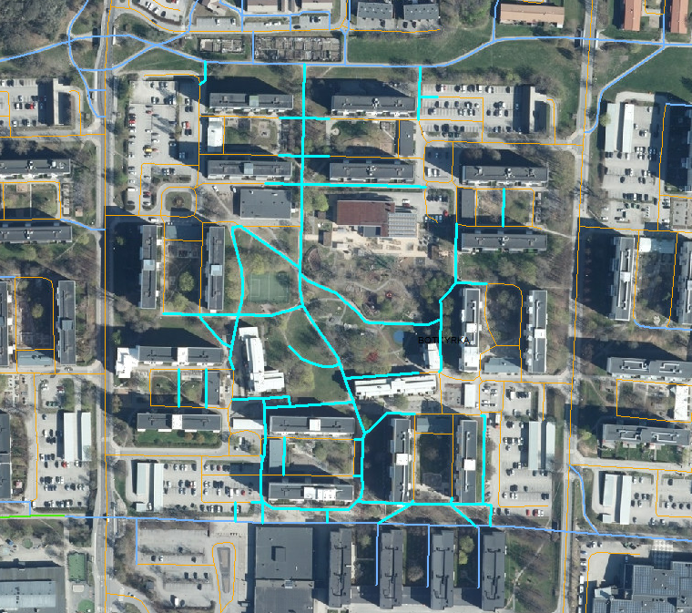
Webbinarie mars 2025
Cykelvägskategorier
Klassindelning av cykelvägnätet utifrån dess funktion
Underattribut
Primär funktion
Supercykelväg
Pendling, daglig användning
Rekreation, fritidsanvändning, ej daglig
Kvarterscykelväg (ej på bilnät)
Anges för mindre cykelvägar inom kvarter som utgörs av små cyklingsbara vägar mellan parkering, bostadshus, servicehus och tvättstuga.
Ja
Nej
indatastod@trafikverket.se

Slide 12
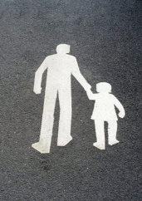
Webbinarie mars 2025
Vägnät - gång
Vägar för gångtrafik som kan ingå
Gångbanor (trottoarer ingår här)
Gatupassager och övergångsställen
Gångstråk över öppna ytor
Färjeleder där färjan inte tar fordon
Trappor och hissar
Grundregel - vägnät
De vägar som skall ingå i NVDB är ”Sådana vägar, gator, torg och andra leder eller platser som allmänt används för trafik med motorfordon eller cykeltrafik”.
Vägar för gångtrafik som inte ska ingå
Stigar
Motionsspår
Vandringsleder
indatastod@trafikverket.se

Slide 13
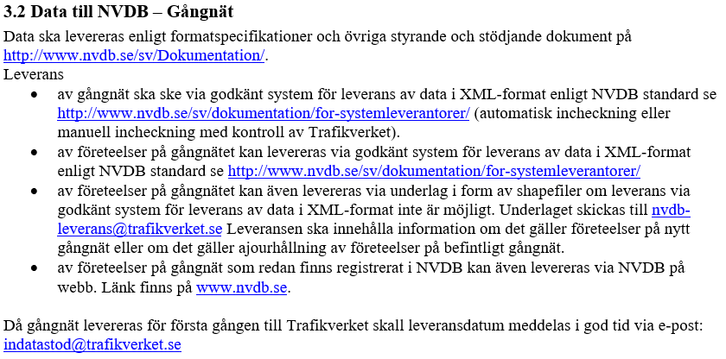
Webbinarie mars 2025
Gångnät – förutsättningar och villkor
Avtal
Initialladdning
Tekniskt system
Ajourhållning
indatastod@trafikverket.se

Slide 14
Webbinarie mars 2025
Gångföreteelser
Företeelsetyp | Utbredningstyp | Förekomst av utbredning
GCM-vägtyp | Linje | Heltäckande
GCM-separation | Linje | Vid verklig förekomst
GCM-belyst | Linje | Vid verklig förekomst
GCM-passage | Punkt på bilväg | Vid verklig förekomst
Heltäckande:
Ska alltid finnas!
Företeelsetyp | Utbredningstyp | Förekomst av utbredning
Väghållare | Linje | Heltäckande
Slitlager | Linje | Heltäckande
indatastod@trafikverket.se

Slide 15
Webbinarie mars 2025
GCM-vägtyp
Gång- och cykelnätets funktion och reglering
 | Cykelnät
Gång- och cykelbana | Cykelöverfart och övergångsställe | Torg / Öppen yta
Gång- och cykelbana, uppdelad | Cykelpassage | Trappa
Cykelbana, påbjuden | Cykelöverfart | Annan cykelbar förbindelse
Cykelfält | Gatupassage utan utmärkning | Annan ej cykelbar förbindelse
Cykelpassage och övergångsställe | Övergångsställe
Gångnät
Gångbana | Hiss
Övergångsställe | Trappa
Torg/Öppen yta
Gatupassage utan utmärkning
Annan ej cykelbar förbindelse
GCM-vägtyp
GCM-separation
NVDB-skolan
https://www.nvdb.se/sv/utbildning/
Vägledning vid ajourhållning och leverans NVDB
https://www.nvdb.se/globalassets/upload/dokumentation/specifikationer-och-stodjande-dokument/vagledning-vid-ajourhallning-och-leverans-nvdb.pdf
indatastod@trafikverket.se

Slide 16
Frågor??
indatastod@trafikverket.se

